Slide 1
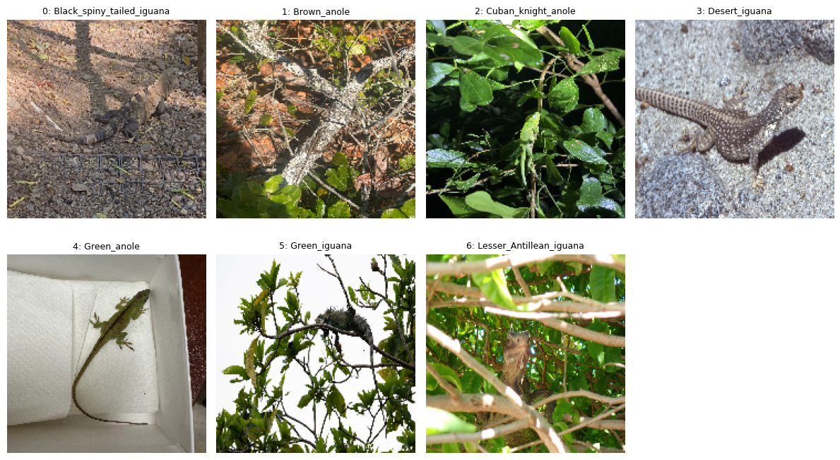
Hagedissen herkennen
Deep Learning Challenge - presentatie
EfficientNetV2S ? fine-tuning ? TTA
0.8206
7
326
beste validatiescore
hagedissoorten
testbeelden voorspeld
DL Challenge presentatie ? 1

Slide 2
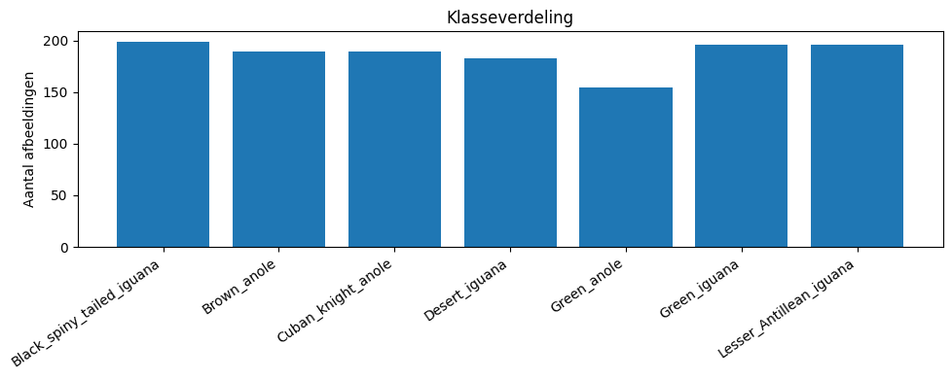
De opdracht
Hagedisfoto's indelen in 7 soorten en kunnen uitleggen waarom we deze aanpak gekozen hebben.
1334
1307
262
trainrijen voor cleaning
bruikbare beelden na cleaning
validatiebeelden
CSV-labels moesten gekoppeld worden aan echte afbeeldingspaden.
27 kapotte of fout gekoppelde rijen zijn verwijderd.
De validatieset bevat nog altijd elke soort.
DL Challenge presentatie ? 2

Slide 3
Wat we zien in de data
Sommige soorten lijken sterk op elkaar.
Kleur en textuur helpen, maar achtergrond en houding verschillen veel.
Green_anole is de kleinste klasse en krijgt daarom meer gewicht.
Een pretrained model is logischer dan alles vanaf nul leren.
DL Challenge presentatie ? 3

Slide 4
Aanpak van het model
1
Eigen CNN als baseline
Toont de basis uit de les: convolution, pooling, dropout en GAP.
Belangrijke keuze
We kiezen niet automatisch de meest complexe optie. We kiezen wat het best scoort op validatie.
2
Transfer learning
EfficientNetV2S heeft al algemene beeldkennis.
3
Fine-tuning
Het model past zich verder aan aan onze hagedisbeelden.
4
Submission met TTA
Middelt meerdere voorspellingen voor stabielere labels.
DL Challenge presentatie ? 4

Slide 5
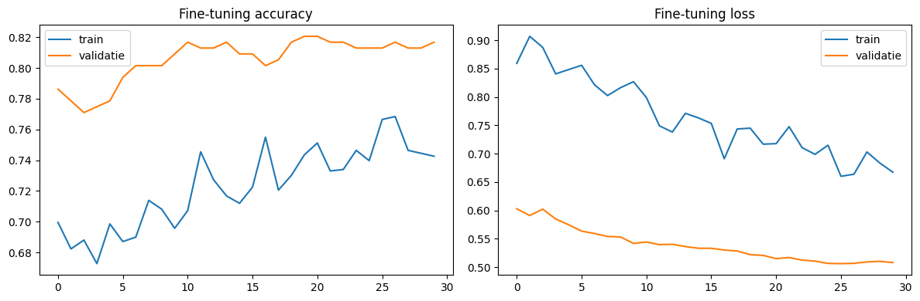
Training
0.7939
validatiescore fase 1
0.8206
validatiescore na fine-tuning
Fine-tuning verbeterde de validatiescore, dus nemen we dit mee in de finale aanpak.
DL Challenge presentatie ? 5

Slide 6
Modelkeuze
Model
Validatiescore
Keuze
scoreboost_finetuned.keras
0.8206
gekozen
scoreboost_phase1.keras
0.7939
niet gekozen
ensemble
0.8053
niet gekozen
Waarom dit belangrijk is
Het ensemble klonk sterker, maar scoorde slechter dan het beste losse model. Daarom volgen we de cijfers.
DL Challenge presentatie ? 6

Slide 7
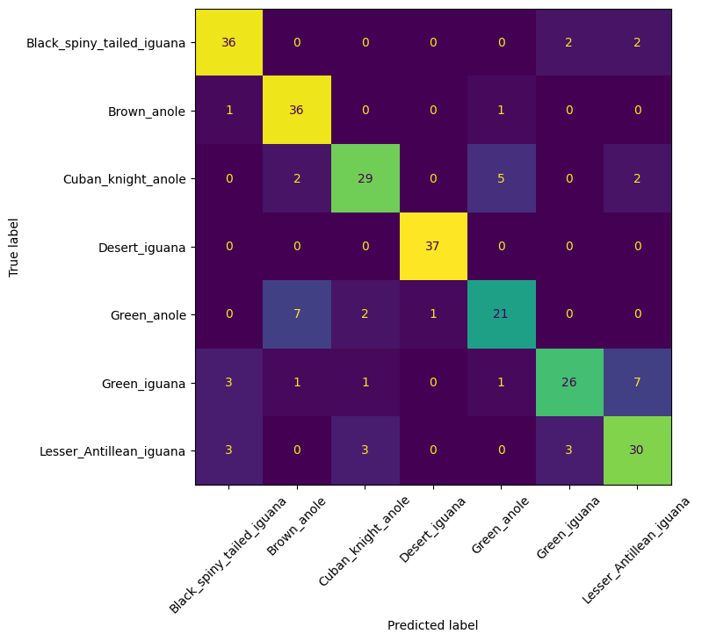
Waar het model nog moeite mee heeft
Belangrijkste inzicht
De totale validatiescore is ongeveer 0.82.
Desert_iguana wordt het best herkend.
Green_anole blijft moeilijker, waarschijnlijk door subtiele verschillen en minder voorbeelden.
Verbetering zit vooral in meer gerichte data en betere crops rond de hagedis.
DL Challenge presentatie ? 7

Slide 8
Conclusie voor de presentatie
Bij een kleine beelddataset zijn transfer learning, goede validatie en eerlijke modelkeuze belangrijk.
1307
0.8206
TTA
bruikbare trainbeelden
beste validatiescore
finale voorspelstrategie
Eigen CNN zit erin voor de opdracht en als baseline.
EfficientNetV2S met fine-tuning geeft de beste validatiescore.
De finale submission gebruikt het beste losse model, niet het zwakkere ensemble.
De resterende fouten zijn logisch en tonen wat beter kan.
DL Challenge presentatie ? 8

